Slide 1
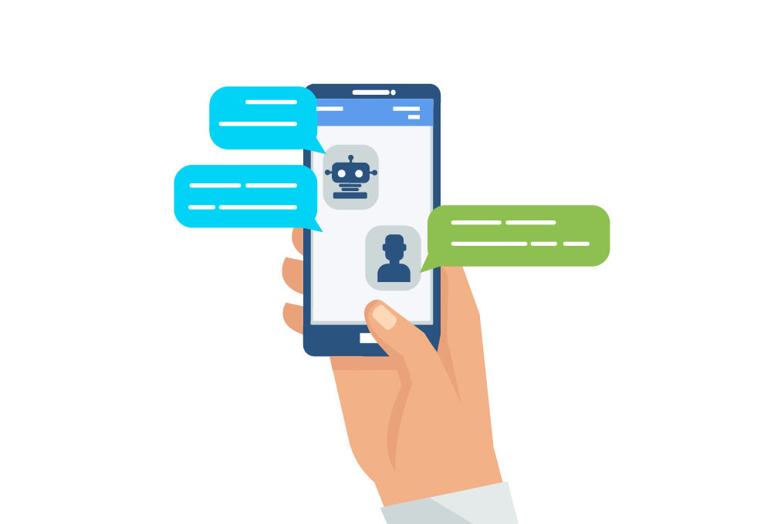
Chatbot
Integrantes:
Gianpier Segovia
Leonardo Joaquin
Melisa Vargas
Juan Diego Prochazka
Sergio Ricce
Link: PLACEHOLDER

Slide 2
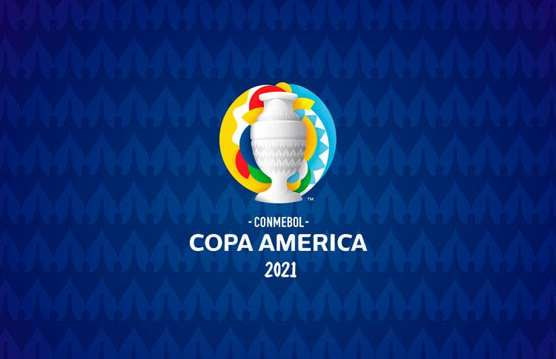
Temática
La temática del chatbot es la Copa América
El chatbot responde a preguntas tipo trivia sobre la Copa América. El chatbot no predice un posible ganador ni hace búsquedas en la web para obtener la información más actualizada.

Slide 3
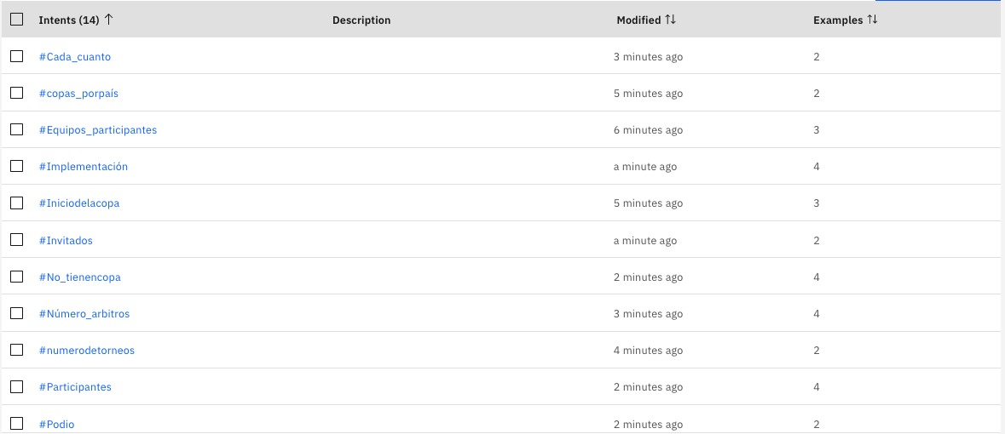
Intenciones
En principio hemos creado una intención por pregunta, pues la respuesta tenía una forma distinta para la mayoría de ellas.

Slide 4
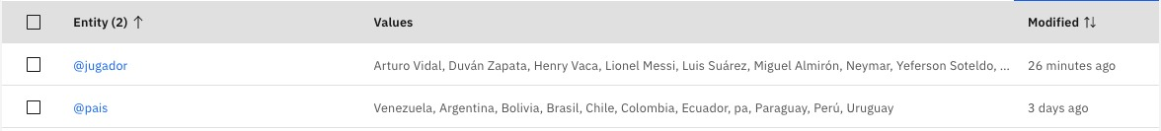
Entidades
Hemos definido dos entidades: jugadores y países pues son las que más sentido tienen en el contexto de las preguntas que se le pueden hacer al chatbot. Estas son útiles para distinguir sobre qué país o jugador en particular es la duda del usuario.

Slide 5
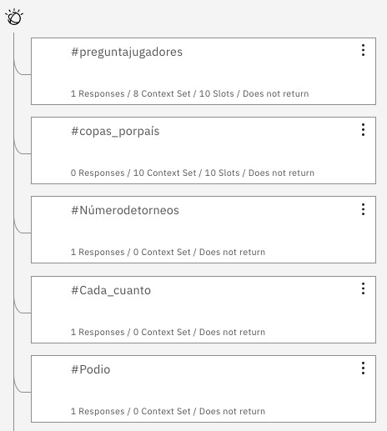
Dialogs
Hay dos tipos de diálogos que hemos definido, los diálogos sencillos que responden directamente a una intención, y los diálogos complejos que también toman en cuenta entities. Están, como las intenciones, enfocados a responder una pregunta.

Slide 6
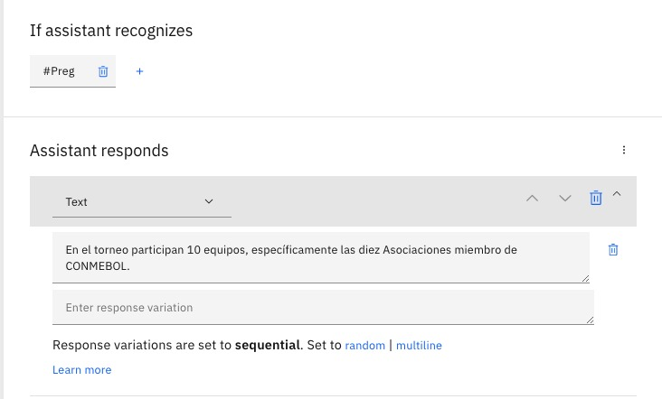
Dialogs
Ejemplo de un diálogo simple:

Slide 7
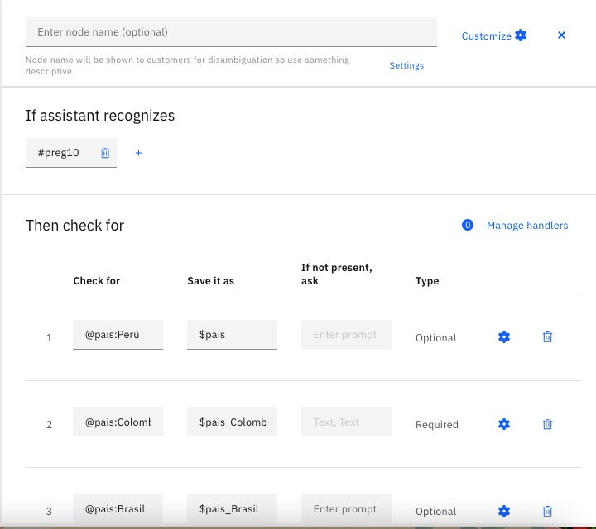
Dialogs
Ejemplo de diálogo complejo.

Slide 8
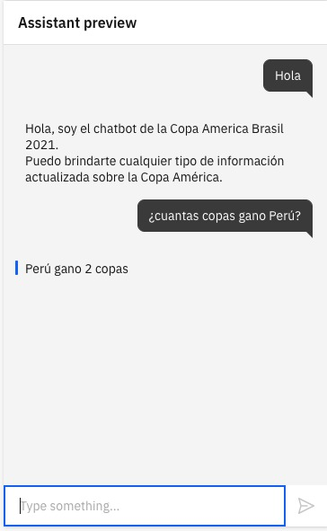
Ejemplo de funcionamiento 1
Ejemplo de uso del chatbot.

Slide 9
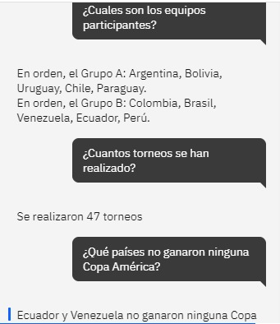
Ejemplo 2
El chatbot responde a las preguntas correctamente formuladas. Estas son respuestas preprogramadas.

Slide 10
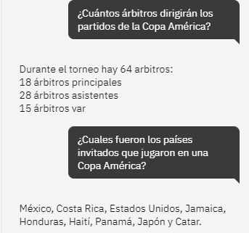
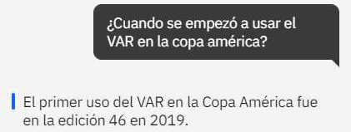
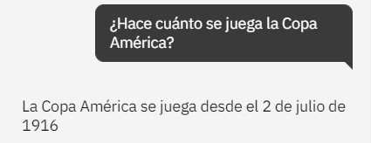
Otro Ejemplo...

Slide 11
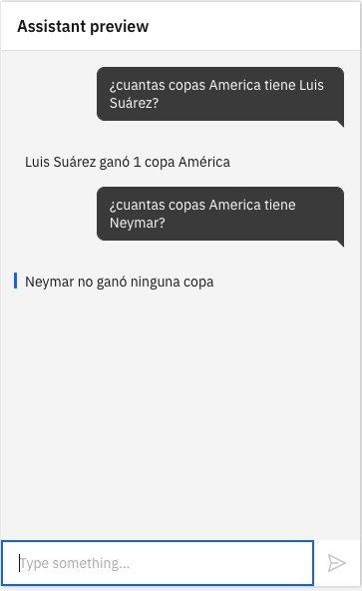
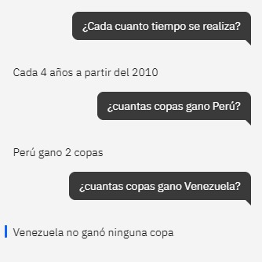
Ejemplo de entities

Slide 12
Conclusiones
Limitaciones. -
El chatbot tiene dificultades reconociendo las preguntas.
Gran cantidad de las preguntas admiten solo una respuesta que suena algo forzada.
Falta mayor cantidad de información (ej. Solo reconoce a 10 jugadores)
Depende de la información ingresada.
Ventajas. -
Logra responder a una gran variedad de preguntas respecto a la copa américa.
Puede responder a preguntas similares sobre distintos objetos o entidades.
Responde al usuario de manera interactiva.
Responde con información actualizada.

